Slide 1
INVITACION DE ENCUESTA

Slide 2
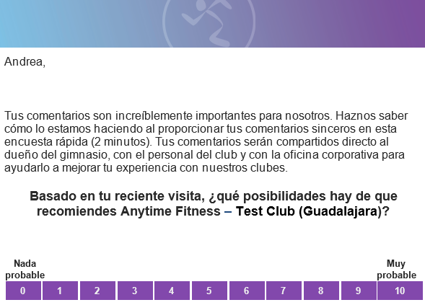
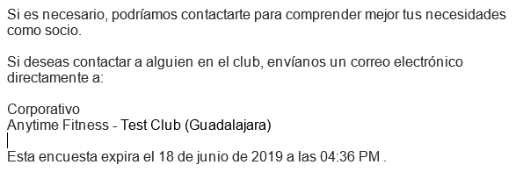
Invitación de encuesta
Detalles
Se les pide a los clientes comentarios sobre su club de casa.
Al responder la pregunta en la invitación de encuesta, son redirigidos a la encuesta completa.
Los clientes no pueden responder al correo electrónico de invitación. El correo electrónico del club está incluido para contacto directo.

Slide 3
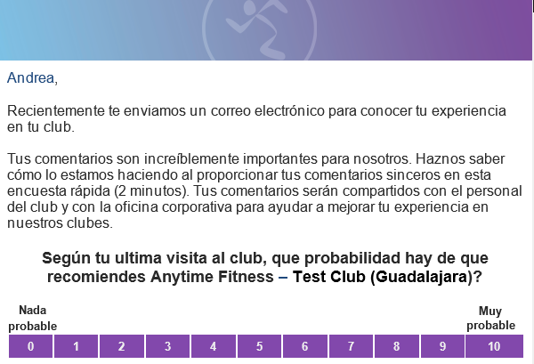
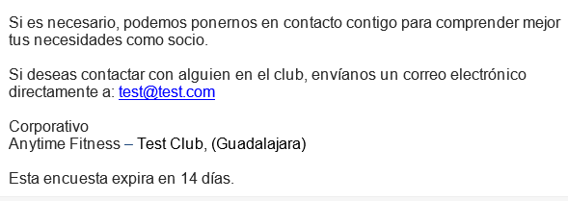
Invitación de encuesta
Detalles
Si no se recibe una respuesta en 3 días, se envía un recordatorio al cliente.
Todas las preguntas y el contenido son iguales en el recordatorio.
El enlace de la encuesta permanece activo por un total de 14 días.

Slide 4
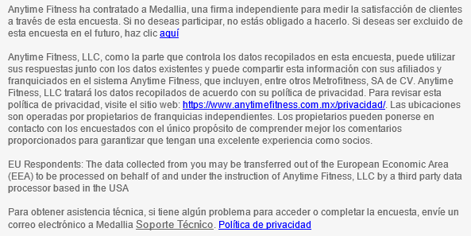
Invitación de encuesta
Términos y condiciones
Los clientes tienen la opción de optar por no participar en futuras encuestas
La política de privacidad de AF de su país también se incluye en los términos y condiciones
Si un cliente tiene una pregunta técnica o desea revisar la política de privacidad de Medallia, se incluye.

